Slide 1

Programación Frontend
Proyecto final: Clon de Netflix
Por:
Juan Camilo Pavi Sotomayor
Christian Alexander Obando Arce

Slide 2
Emular la interfaz
Replicar las funcionalidades y el atractivo visual de Netflix
Exploración de contenido:
Permitir a los usuarios explorar películas y series de manera intuitiva y visualmente atractiva

Slide 3

Arquitectura y tecnologías clave
La aplicación esta diseñada como una Single Page Application (SPA), lo que garantiza transiciones rápidas y una experiencia fluida similar a una aplicación de escritorio

Slide 4
Lenguajes y biblioteca de estilos
React:
Biblioteca JavaScript para construir interfaces de usuario modulares y reactivas, dividiendo la aplicación en componentes reutilizables
MDB React UI Kit:
Basado en Bootstrap, proporciona componentes UI estilizados y listos para usar asegurando un diseño responsivo y profesional

Slide 5

Flujo de usuario y funcionalidades
Pagina de Inicio:
Un “HERO” destaca el titulo principal con imagen de fondo, sinopsis y botones de acción para una bienvenida familiar
Navegación por el catalogo
Filas horizontales organizan el contenido permitiendo desplazamientos laterales para descubrir títulos

Slide 6
Diseño responsivo
Adaptabilidad móvil:
La interfaz se ajusta fluidamente a pantallas de dispositivo móviles asegurando una experiencia optima
Visualización en monitores grandes:
garantiza una experiencia de usuario consistente y de alta calidad en pantallas mas grandes
Sistema de rejilla de Bootstrap:
fundamental para la flexibilidad del diseño en diferentes tamaños de pantalla

Slide 7
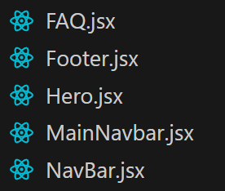
Componentes utilizados

Slide 8
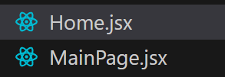
Paginas

Slide 9
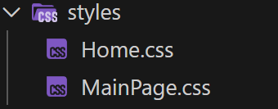
Estilos

Slide 10
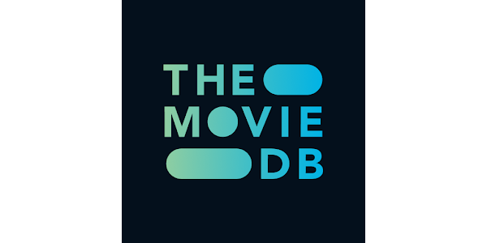
Consultas API’s

